Slide 1
第八章 向量代数与空间解析几何
第五节 曲面及其方程

Slide 2
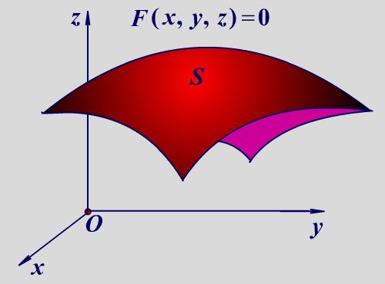
一、曲面方程的概念
定义：在空间直角坐标系中，若
∀P(x, y, z)∈曲面 S F (x, y, z) = 0，
则方程 F (x, y, z) = 0 称为曲面 S 的方程，
曲面 S 称为方程 F (x, y, z) = 0 的图形．
空间曲面研究下列两个基本问题：
已知曲面上的点所满足的几何条件，建立曲面的方程；
已知曲面方程，研究曲面的几何形状．

Slide 3
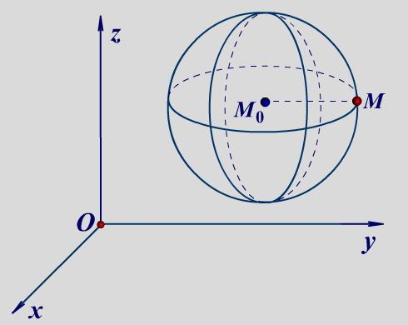
例：建立球心在点 M₀(x₀, y₀, z₀)、半径为 R 的球面的方程．
解：设点 M(x, y, z) 为球面上的一点，
根据题意，可得
即
例：方程 x² + y² + z² −2x + 4y = 0 表示什么样的曲面？
解：对方程进行配方，得 (x − 1)² + (y + 2)² + z² = 5 > 0，
因此该方程表示以点(1, −2, 0) 为球心， 为半径的球面．
A(x² + y² + z²)+Dx + Ey + Fz + G = 0 通常表示球面的方程，
其特点是：① 平方项的系数相等，且都不等于零；
② 缺少交叉项； ③ 配方后化为课本P.37方程(5-1)的情形 ．

Slide 4
例题
设 A(1, 2, 3)、B(2, −1, 4)， 求线段 AB的垂直平分面的方程.
解：设点 M(x, y, z) 为所求平面上的一点，根据题意，可得
即
化简可得 2x − 6y + 2z − 7 = 0．

Slide 5
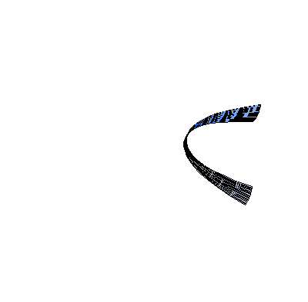
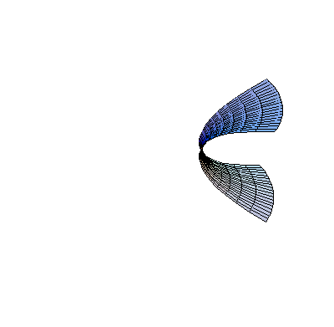
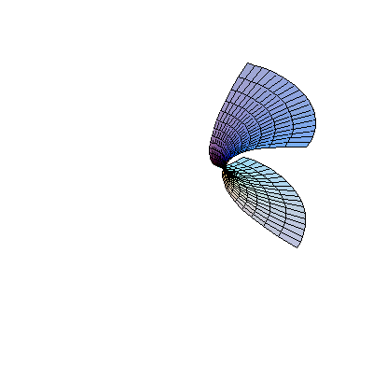
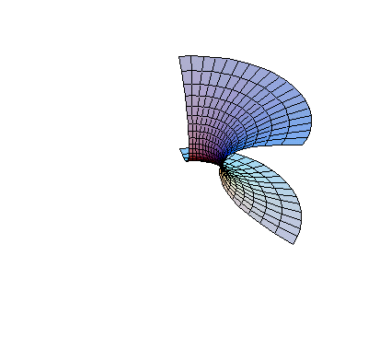
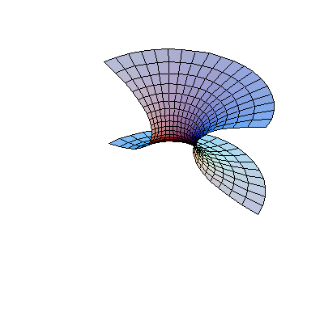
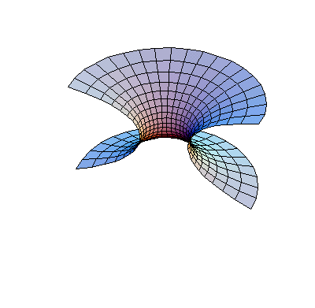
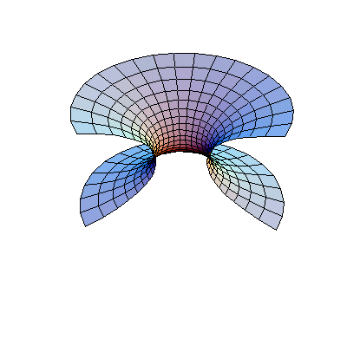
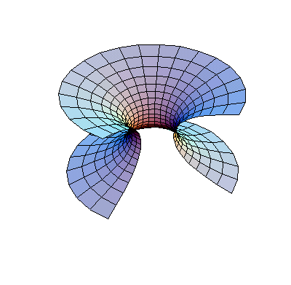
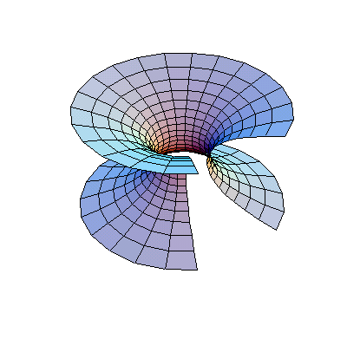
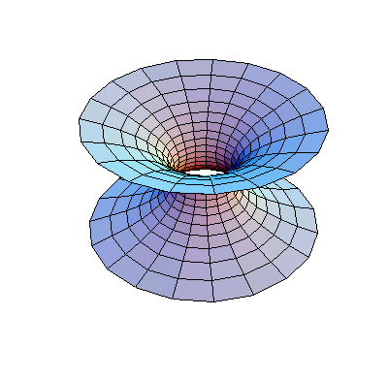
二、旋转曲面
定义：一条平面曲线绕其平
面上的一条定直线旋转一周
形成的曲面称为旋转曲面．
这条平面曲线和定直线分别
称为旋转曲面的母线和轴．
Notes:
注意强调曲线和直线应该在同一平面上。

Slide 6
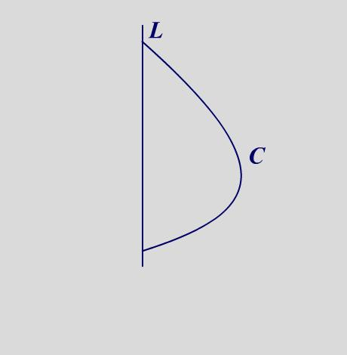
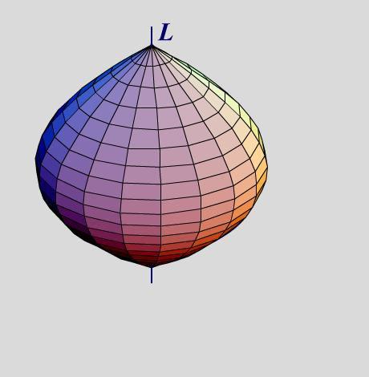
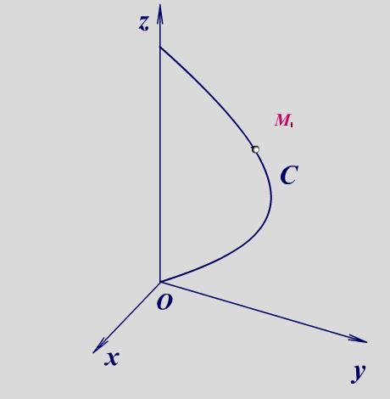
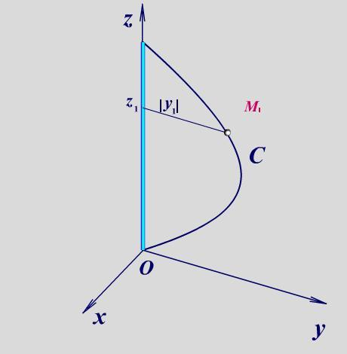
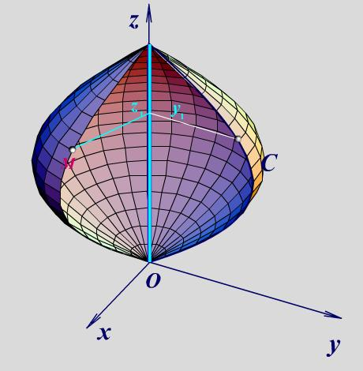
旋转曲面的方程
注意根据上下文判断
该条件是否成立
设 yOz 面上的曲线 C： ，M₁(0, y₁, z₁) 为曲线 C
上一点，M₁ 到 z 轴的距离 = |M₁M₂| = |y₁|
当点 M₁ (0, y₁, z₁) 随着曲线转到点 M(x, y, z) 的位置时，
z = z₁，
且点 M 到 z 轴的距离
即
于是
，其中 M₂ (0, 0, z₁).

Slide 7
旋转曲面的方程
结论：设给定 yOz 面上的曲线 C： ，则
曲线 C 绕 z 轴旋转一周所形成的曲面为
曲线 C 绕 y 轴旋转一周所形成的曲面为

Slide 8
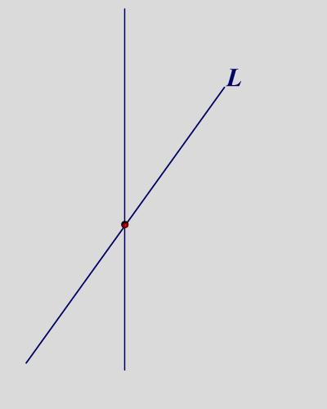
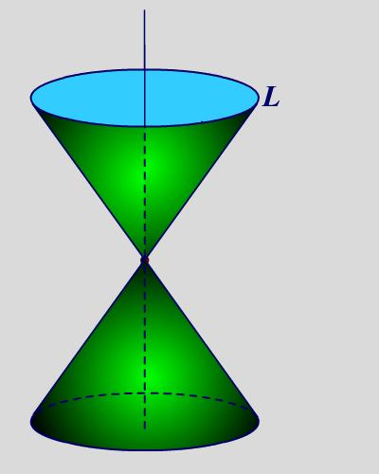

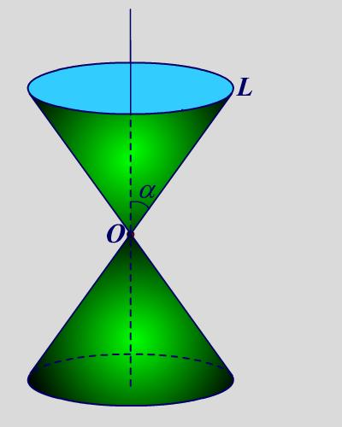
圆锥面
定义：直线 L 绕着与直线 L
相交的定直线旋转一周形成
的曲面称为圆锥面．
两直线的交点称为圆锥面的
顶点．
两直线的夹角α 称为圆锥面
的半顶角（0 < α < π /2）．
半顶角
顶点

Slide 9

圆锥面的方程
在 yOz 面上与 z 轴相交于原点且与 z 轴的夹角为α 的直线：
z = y cotα．
该直线绕 z 轴旋转一周所形成的曲面为圆锥面，其方程为：
即
y
z
α

Slide 10
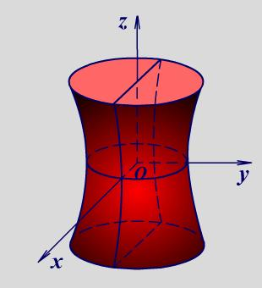
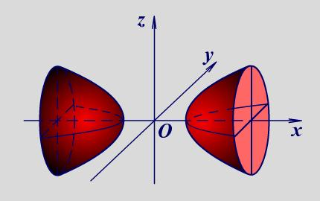
例：将 zOx 面上的双曲线 分别绕 z 轴和 x 轴旋
转一周，求所形成的旋转曲面的方程．
解：双曲线绕 z 轴旋转一周所形成的旋转曲面的方程为
双曲线绕 x 轴旋转一周所形成的旋转曲面的方程为
旋转单叶双曲面
旋转双叶双曲面

Slide 11
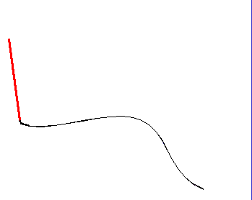
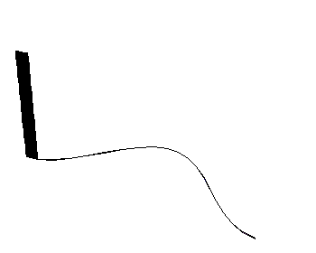
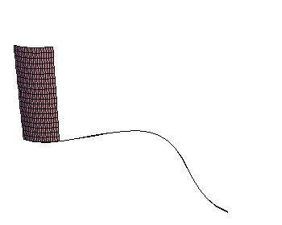
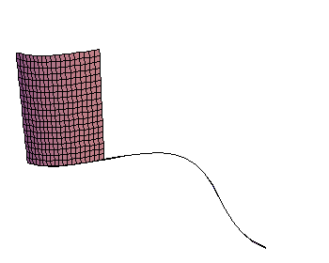
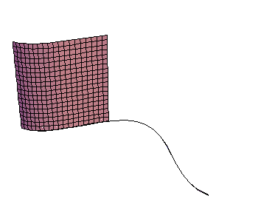
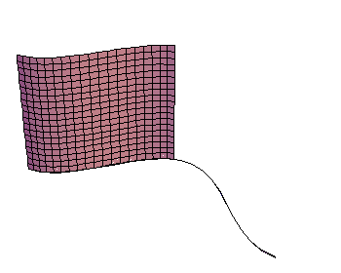
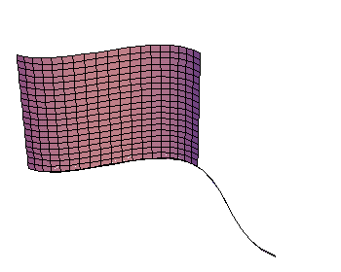
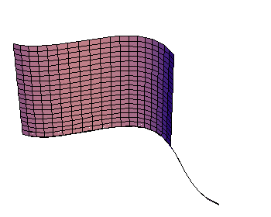
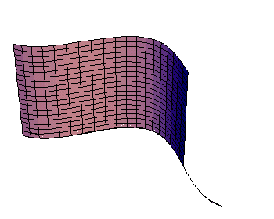
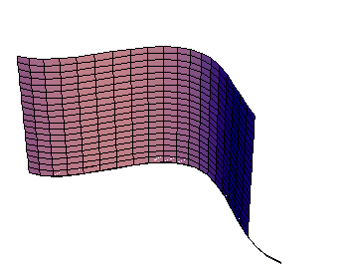
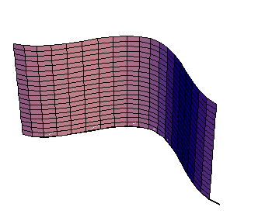
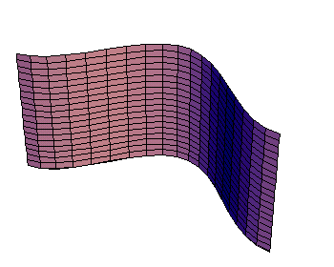
三、柱面
定义：直线 L 沿着定曲线 C
平移形成的曲面称为柱面，
定曲线 C 称为柱面的准线，
直线 L 称为柱面的母线．
直线 L
母线 L
曲线 C
准线 C

Slide 12
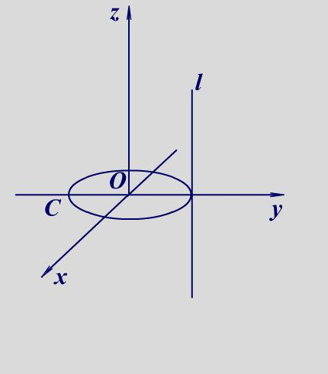
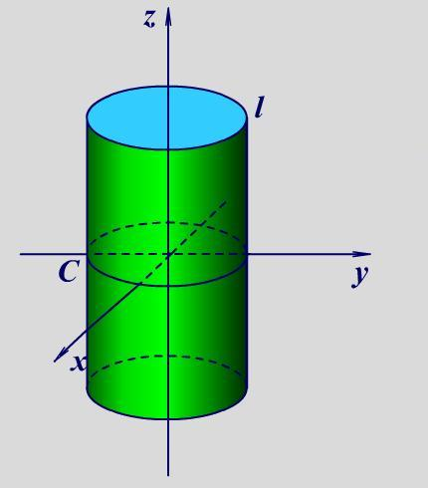
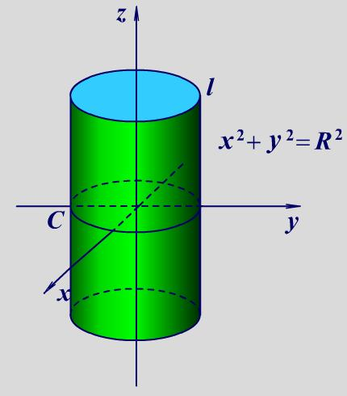
圆柱面
x² + y² = R²
在 xOy 面上，方程表示以原点为圆心， R 为半径的圆．
在空间直角坐标系中，方程表示平行于 z 轴的直线 l 沿着 xOy 面上的圆平移所形成的曲面，称为圆柱面．
准线： xOy 面上的圆 x² + y² = R² ．
母线：平行于 z 轴的直线 l ．

Slide 13
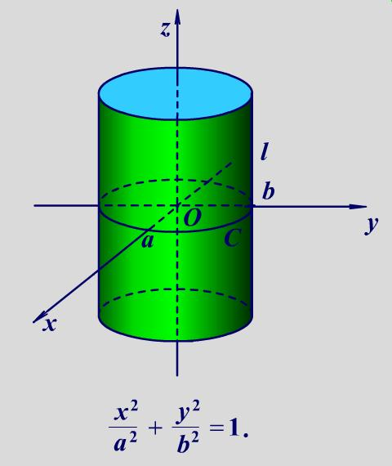
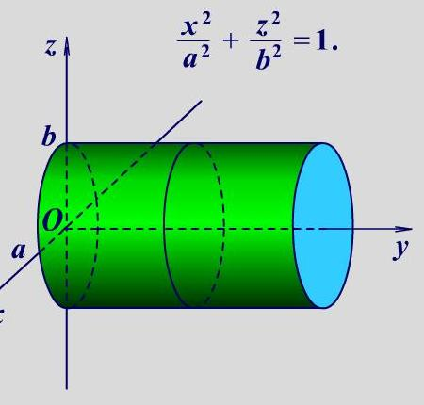
椭圆柱面

Slide 14
抛物柱面及平面
母线
平面
抛物柱面

Slide 15
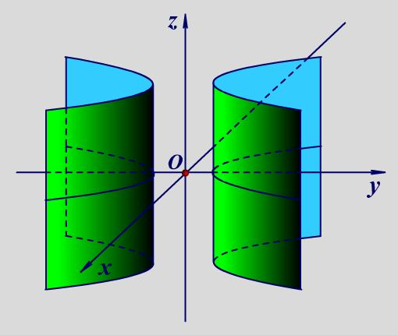
双曲柱面

Slide 16
结论（课本P.41）
一般地，在空间解析几何中，
只含 x、y 而不含 z 的方程 F(x, y) = 0 表示母线平行于 z 轴的柱面；
只含 x、z 而不含 y 的方程 F(x, z) = 0 表示母线平行于 y 轴的柱面；
只含 y、z 而不含 x 的方程 F(y, z) = 0 表示母线平行于 x 轴的柱面．

Slide 17
代数曲面及其次数
定义：设曲面 S 的方程：F (x, y, z) = 0，
若方程的左端是关于 x, y, z 的多项式，则方程表示的曲面称为代数曲面．
多项式的次数称为曲面的次数．
一次方程表示的曲面称为一次曲面，即平面．
二次方程表示的曲面称为二次曲面．
说明：二次曲面有九种，适当选取空间直角坐标系，可得它
们的标准方程．
问题：已知曲面方程，如何研究曲面的几何形状？

Slide 18
截痕法
问题：已知曲面方程，如何研究曲面的几何形状？
答：在空间直角坐标系中，采用一系列平行于坐标面的平面
去截割曲面，得到平面与曲面的一系列交线（即截痕），通
过综合分析这些截痕的形状和性质来认识曲面形状的全貌．
这种研究曲面的方法称为平面截割法，简称截痕法．
说明：也可以通过伸缩变形的方法来研究曲面的几何形状．
（课本P.42）

Slide 19
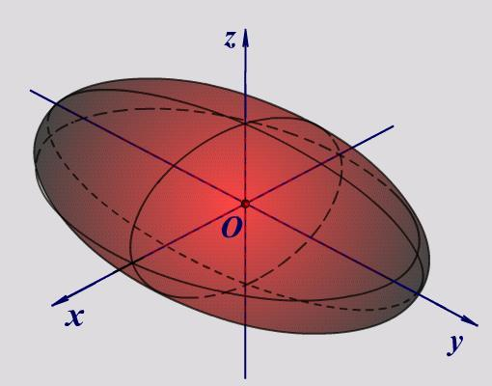
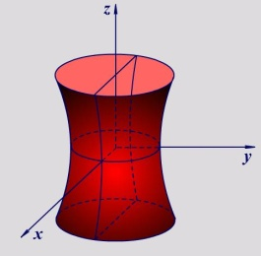
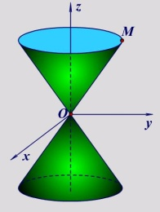
四、二次曲面
前提：设 a > 0 , b > 0 , c > 0 ．
曲面名称 |  | 曲面方程 | 曲面的图形
椭球面
双曲面 | 单叶 双曲面
 | 双叶 双曲面
椭圆锥面
Notes:
点击曲面的图形可以链接到相应的内容。
19

Slide 20
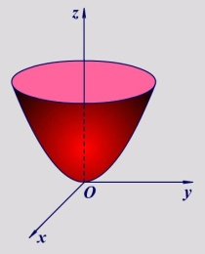
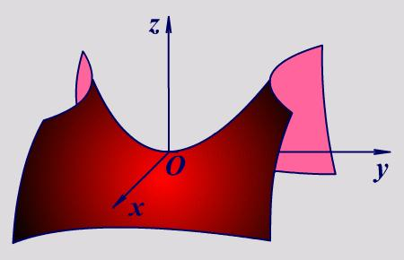
二次曲面（续）
前提：设 a > 0 , b > 0 , c > 0 ．
曲面名称 |  | 曲面方程 | 曲面的图形
抛物面 | 椭圆 抛物面
 | 双曲 抛物面

Slide 21
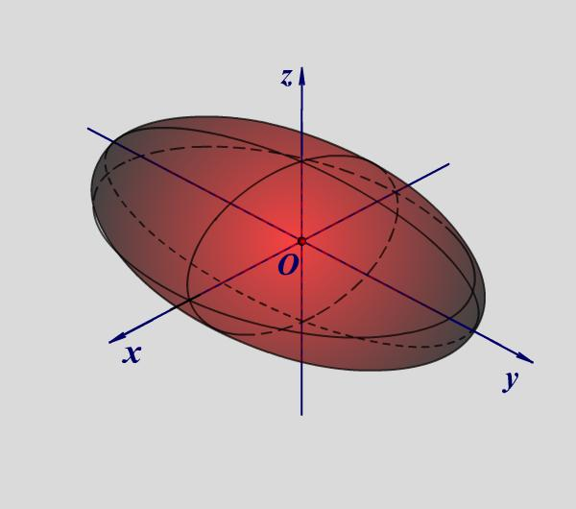
椭球面
1
这说明椭球面完全包含在以
原点为中心的长方体内．
a, b, c 称为椭球面的半轴．

Slide 22
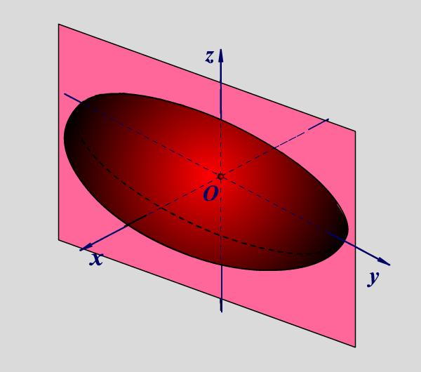
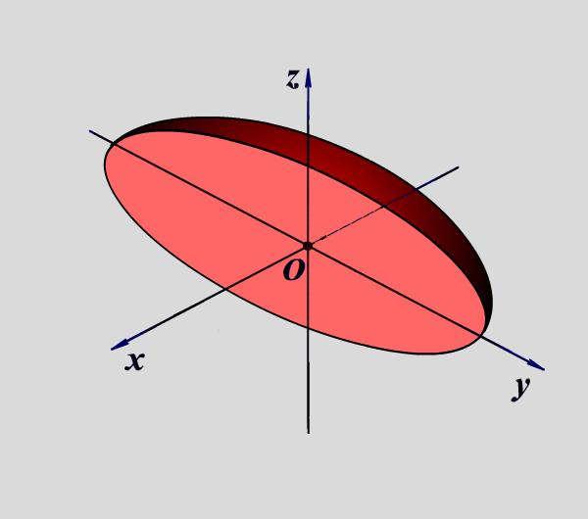
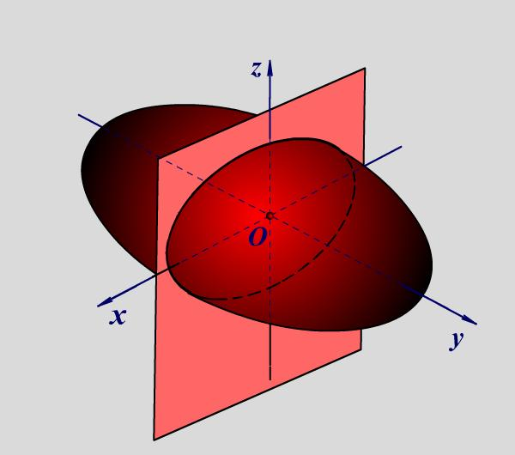
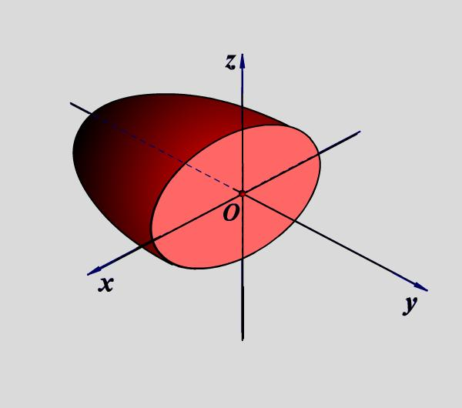


椭球面
椭球面与三个坐标面的交线分别为
结论：椭球面与三个坐标面
的交线都是椭圆．

Slide 23


椭球面
用平面 z = h（|h| ≤ c）去截椭球面，得到的截痕为
即

Slide 24
椭球面
返回
如果有两个半轴相等，
例如 a = b ≠ c，则
该曲面就是 zOx 面的椭圆
绕 z 轴旋转而成的旋转面．
特别地，当 a = b = c 时，
可得以原点为球心， a 为半径的球面方程．

Slide 25

单叶双曲面
与 xOy 面的交线是椭圆：
与平面 z = h（∀h ∈ R）的
交线也是椭圆：

Slide 26
单叶双曲面
与 zOx 面的交线是双曲线：
用平面 y = h 截单叶双曲面：
当 h ≠ ±b 时，截痕为双曲线
当 h = ±b 时，截痕为一对相交直线
返回

Slide 27
双叶双曲面
与 yOz 面不相交．
用平面 x = h 截双叶双曲面：
当 |h| < a 时，无截痕；
当 |h| = a 时，截痕为一点，即
(a, 0, 0) 或 (−a, 0, 0)；
此时称曲面与平面相切．
当 |h| > a 时，截痕为椭圆．

Slide 28
双叶双曲面
与 zOx 面的交线是双曲线：
与平面 y = h（∀h ∈ R）的
交线也是双曲线：

Slide 29
双叶双曲面
与 xOy 面的交线是双曲线：
与平面 z = h（∀h ∈ R）的
交线也是双曲线：

Slide 30
旋转双曲面（P.39例4）
返回
单叶双曲面
当 a = b 时 旋转单叶双曲面
双叶双曲面
当 b = c 时 旋转双叶双曲面

Slide 31


椭圆锥面
如果点 M(x₀, y₀, z₀) （不是原点）落在曲面上，则过点 M 和坐标原点 O 的直线都落在曲面上．
与平面 z = h 相截，得
当 h = 0 时，截痕为坐标原点；
当 h ≠ 0 时，截痕为椭圆．
Notes:
同济六版中，椭圆锥面的定义与课件上的定义本质上一样。

Slide 32









椭圆锥面
返回
当 a = b 时，椭圆锥面
该曲面就是 yOz 面上的直线
绕 z 轴旋转而成的圆锥面．
在椭圆上任取一点 M，作直线 OM，
当 M 沿椭圆运动一周时，直线 OM
的轨迹就是椭圆锥面．

Slide 33






椭圆抛物面
顶点
用平面 z = h 截椭圆抛物面：
当 h < 0 时，无截痕；
当 h = 0 时，截痕为坐标原点；
当 h > 0 时，截痕为椭圆
用平面 y = h 截椭圆抛物面，
截痕为抛物线
Notes:
同济六版中，椭圆抛物面的定义与课件上的定义本质上一样。

Slide 34
椭圆抛物面
当 a = b 时，椭圆抛物面
该曲面就是 zOx 面的抛物线
绕 z 轴旋转而成的旋转抛物面．

Slide 35

椭圆抛物面
返回
椭圆抛物面位于 xOy 面的上方（左图）：
椭圆抛物面位于 xOy 面的下方（右图）：

Slide 36

双曲抛物面
用平面 z = 0 去截，得到
一对相交于原点的直线：
用平面 y = 0 去截，得到
一条开口向下的抛物线：
用平面 x = 0 去截，得到
一条开口向上的抛物线：
马鞍面
返回

Slide 37
作业
习题8 − 5
2
5
7
8（只要求判断曲面的类型，不要求画图）
10(4)

